Slide 1


§2 收敛数列的性质
本节首先考察收敛数列这个新概念有哪
些优良性质？然后学习怎样运用这些性质.
一、惟一性
二、有界性
三、保号性
四、保不等式性
五、迫敛性(夹逼原理)
六、极限的四则运算
七、一些例子
八、数列与子列
返回

Slide 2


一、惟一性
定理 2.2
若
收敛, 则它只有一个极限.
一个收敛数列一般含有无穷多个数，
而它的极限
只是一个数.
体现了无限与有限之间的转化关系，
这样由这一个数就能精确地估计出几乎全体项的
大小.
本性质可使用定义证明.

Slide 3





证
设
下面证明对于任何
定数
若 a，b 都是 { a_{n} } 的极限，则对于任何正数 ε >0,
当 n > N 时 (1), (2)同时成立,
从而有

Slide 4
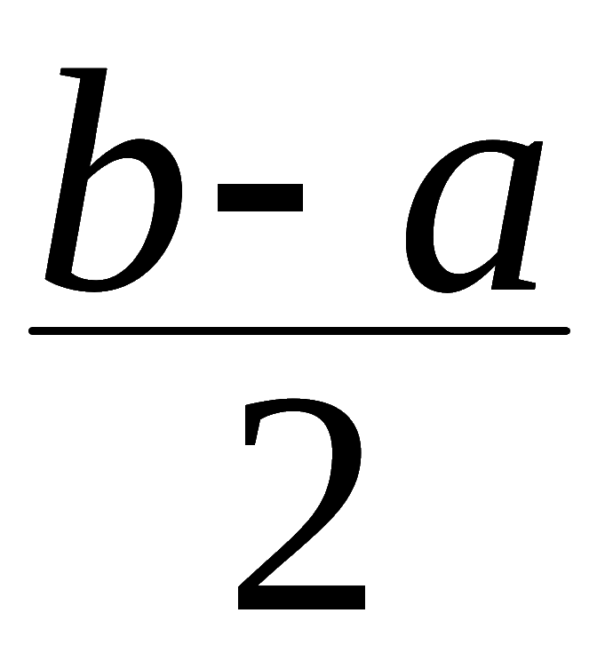

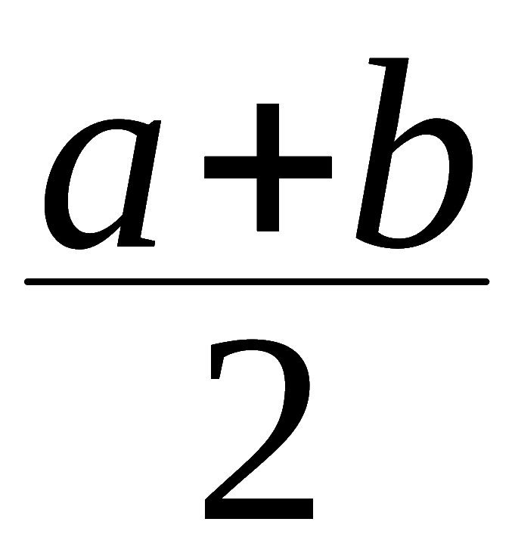
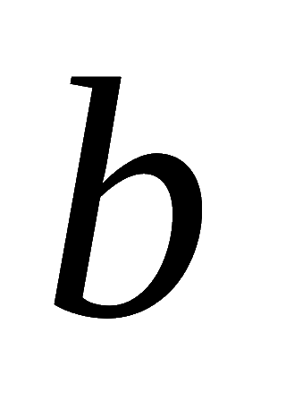
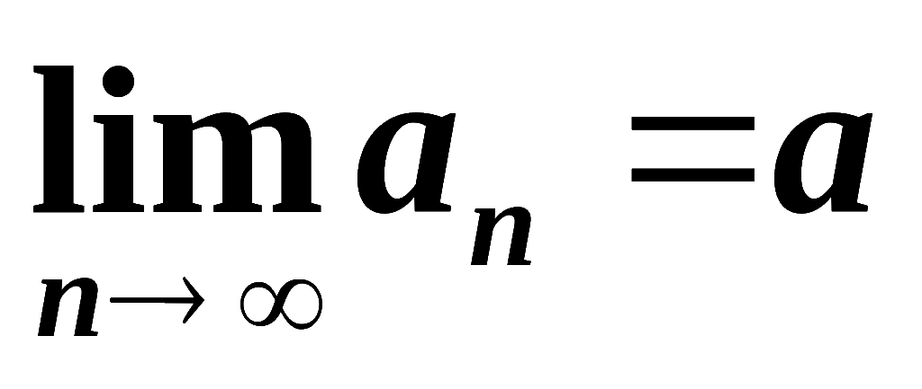
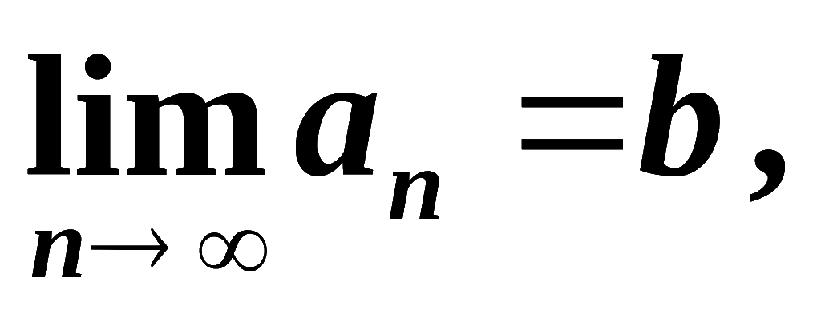

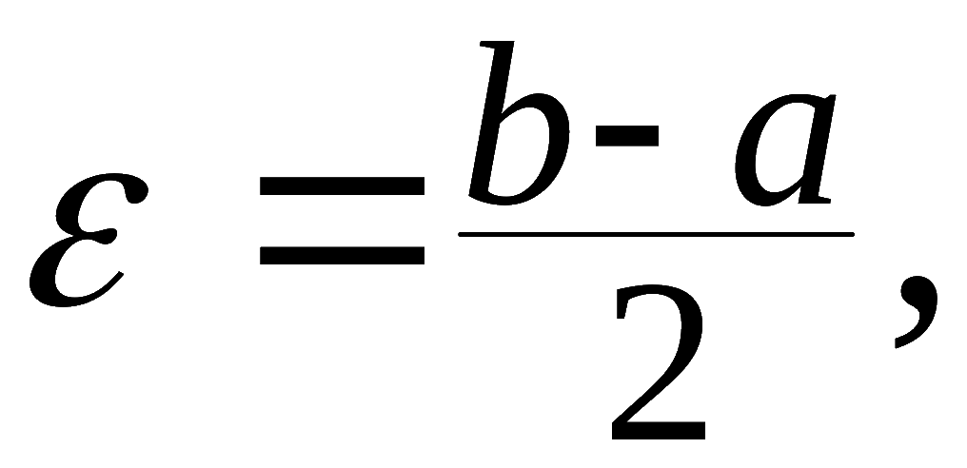
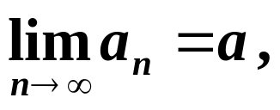
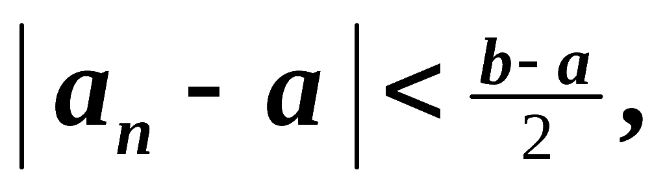
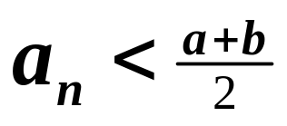
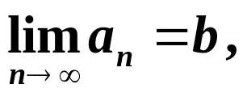
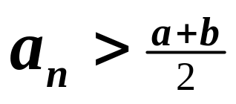
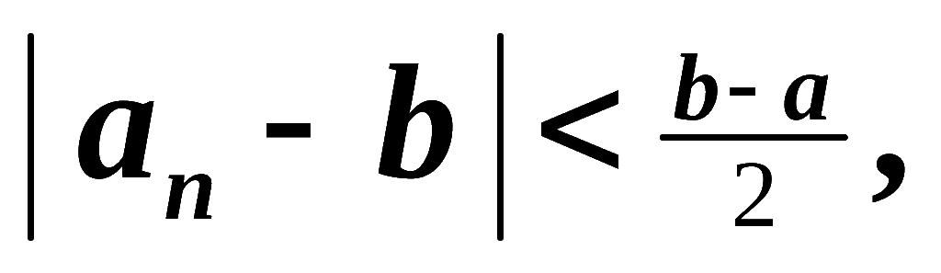


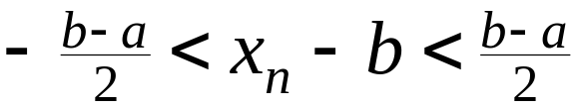
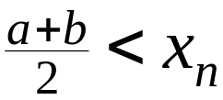
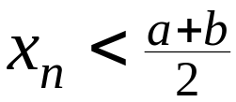
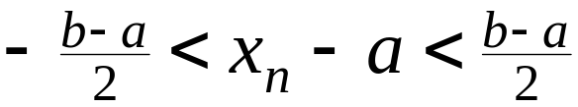
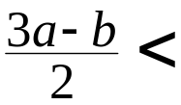
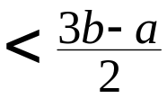
另证:
用反证法.
假设
及
且
取
因
故存在 N₁ ,
使当 n > N₁ 时,
从而
同理, 因
故存在 N₂ ,
使当 n > N₂ 时, 有
从而
则当 n > N 时,
满足的不等式
矛盾,
故假设不真 !
因此收敛数列的极限必唯一.

Slide 5
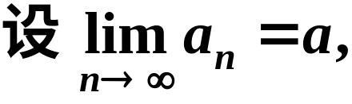






二、有界性
定理 2.3 若数列
即存在
证
对于正数
若令
则对一切
正整数 n , 都有

Slide 6

注 数列
是有界的, 但却不收敛.
这就说
明有界只是数列收敛的必要条件，而不是充分条
件.

Slide 7
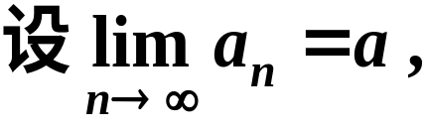







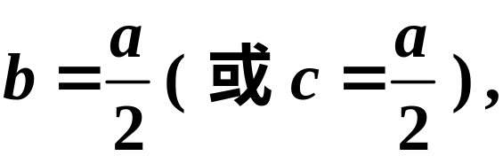

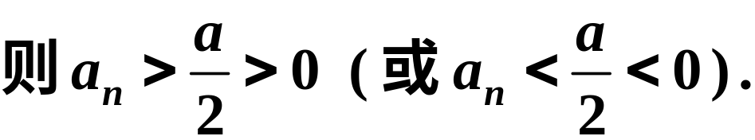
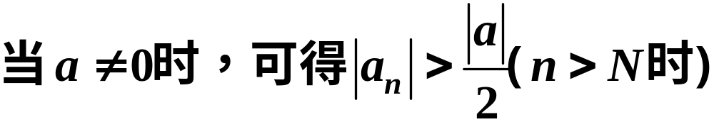
三、保号性
定理 2.4
对于任意两个实数 b, c ,
, 则存在 N, 当 n > N 时,
证
注1
我们可取
这也是为什么称该定理为保号性定理的原因.
注2

Slide 8
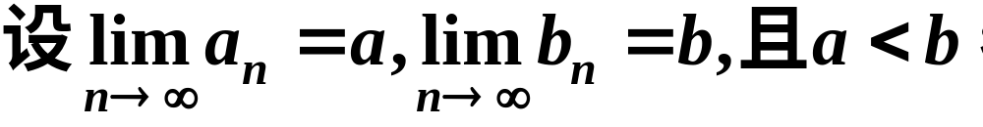
推论

Slide 9

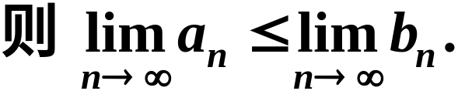
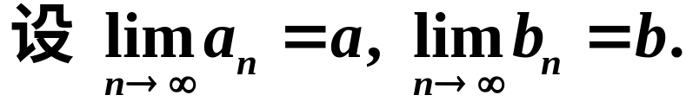




四、保不等式性
定理 2.5
均为收敛数列, 如果存在正
证
所以

Slide 10


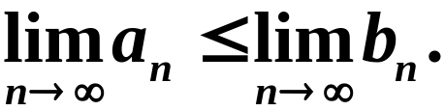
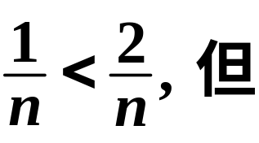
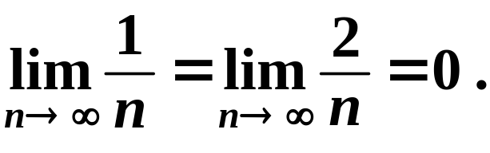
注 若将定理 2.5 中的条件 改为
也只能得到
这就是说, 即使条件是严格不等式, 结论却不一定
是严格不等式.
例如 ,
虽然

Slide 11
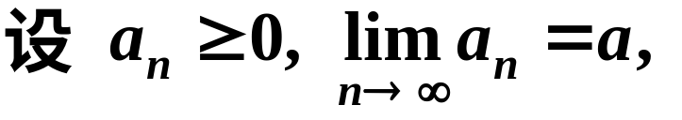
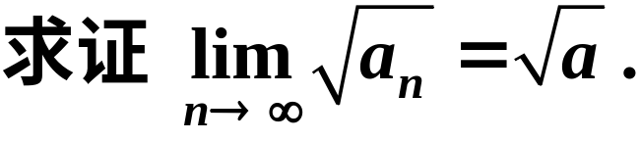



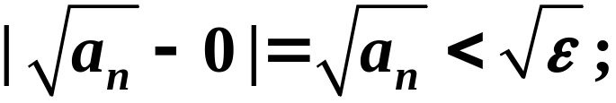

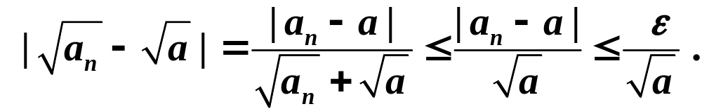
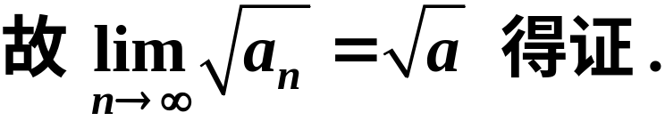
例1
证
根据极限的保不等式性, 有
对于任意
于
是可得:

Slide 12
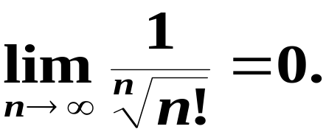
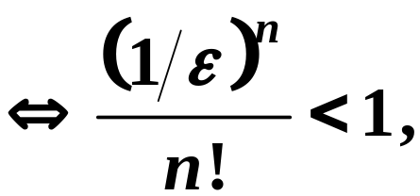
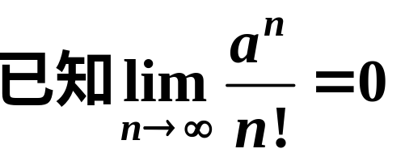
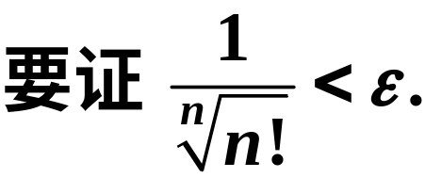
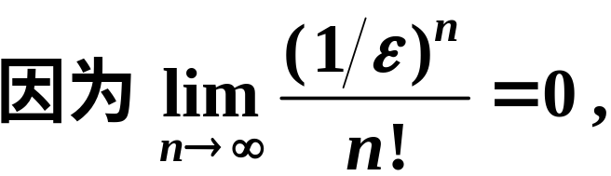

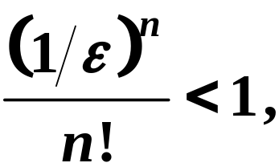
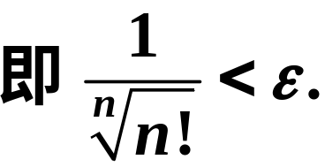

例2 证明
分析：
证 对任意正数 ε ,
所以由
定理 2.4,
这就证明了

Slide 13


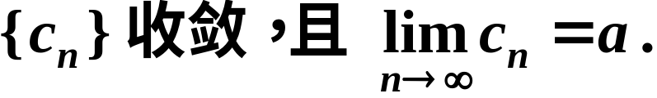
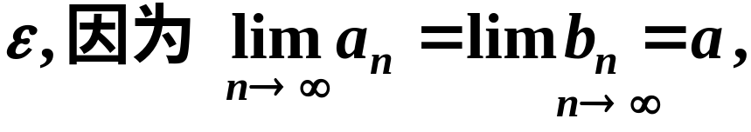



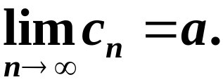
五、迫敛性 (夹逼原理)
定理 2.6
设数列
都以 a 为极限,
满足: 存在
则
证 对任意正数
所以分
这就证得

Slide 14

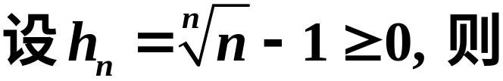
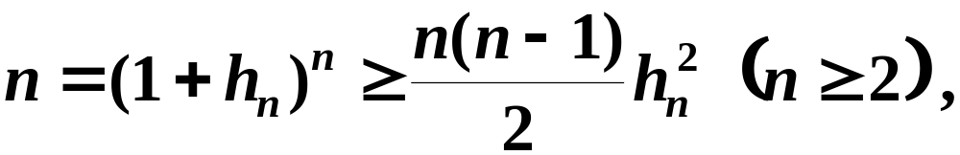
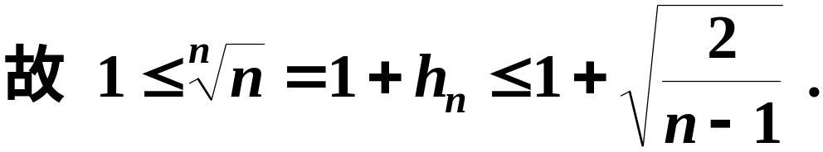
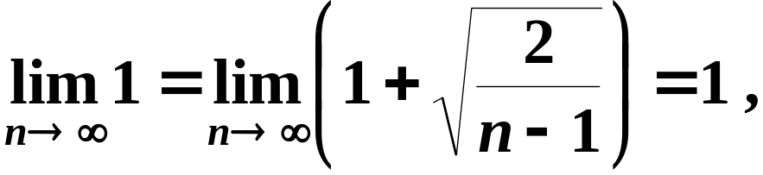
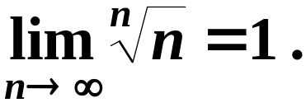
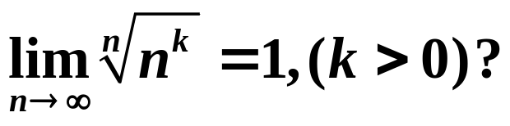
例3 求数列
的极限.
解
有
又因
所以由迫敛性，求得
如何证明

Slide 15







例4
证
根据极限的保号性, 存在
N, 当 n>N 时, 有
又因为
所以由极限的迫
敛性, 证得

Slide 16









六、四则运算法则
微积分中的序！
定理2.7
则
也都是收敛数列, 且有
(1)
(2)
当
为常数 c 时,
(3)

Slide 17











证明 (1)
所以
的任意性, 得到
证明 (2)
对于任意

Slide 18







于是
的任意性, 证得
证明 (3)
由(2), 只要证明
据保号性,

Slide 19





又因为
即
注：公式（1）（2）可以推广为有限个数列

Slide 20



七、一些例子
例5 用四则运算法则计算
解
分别得出:
(1) 当 m=k 时, 有

Slide 21



(2) 当 m < k 时, 有

Slide 22



“抓大头”
所以

Slide 23










例6
解
所以由极限四则
运算法则, 得
故得

Slide 24





例7
为 m 个正数, 证明
证
由
以及极限的迫敛性, 可得

Slide 25









例8
解
由夹逼原理得

Slide 26





八、数列与子列
定义1
注

Slide 27




整体与部分的关系！
定理 2.8
证
注

Slide 28






例9
证 (必要性)

Slide 29










例10
解
因此,

Slide 30





复习思考题
1.极限的保号性与保不等式性有什么不同？
2.仿效例题4的证法,证明：
3.数列 的子列 的下标，是n在变动还是k在变动？
P35: 1 (1)(3)(5), 2, 3,
4 (1)(3)(5), 6 (1)(2).
作业

Slide 31








上节例5 证明
发散.
证 对于任意实数 a, 取
不以a 为极限.
因此 发散.

